Slide 1
ВЛИЯНИЕ ТЕХНОЛОГИЧЕСКИХ РЕЖИМОВ ЛИТЬЯ НА ФИЗИКО-МЕХАНИЧЕСКИЕ СВОЙСТВА ГОТОВЫХ ИЗДЕЛИЙ
Коваленко Ольга Викторовна
Менеджер
СИБУР ПолиЛаб
Булашов Кирилл Иванович
Главный специалист
СИБУР ПолиЛаб
Июнь
2023

Slide 3
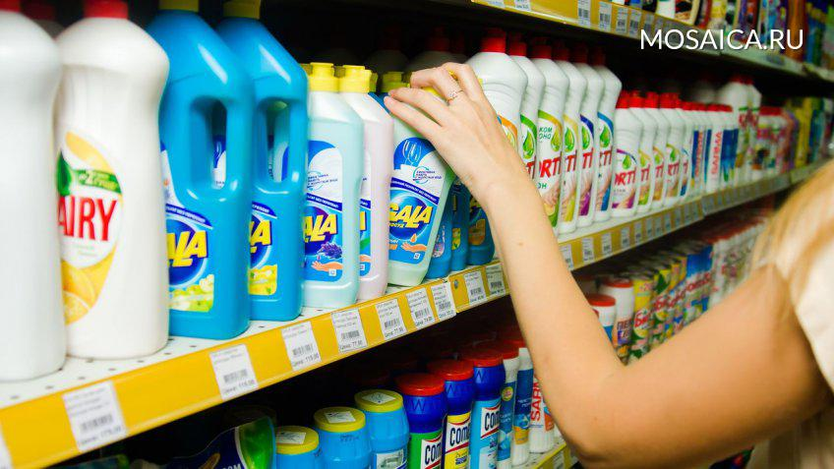
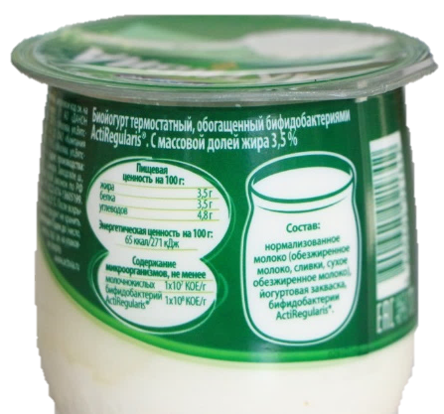
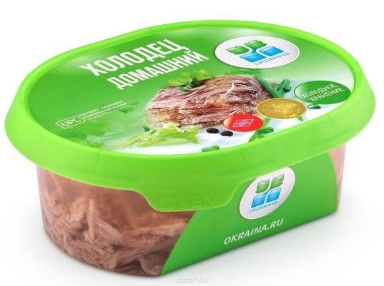
Упаковка потребительская
Потребительская упаковка — упаковка, предназначенная для упаковывания и доставки продукции потребителю
Стоимость упаковки включается в цену товара
Поступает к потребителю с продукцией и не представляет собой самостоятельной транспортной единицы
Оформление должно нести большую рекламную и информационную нагрузку
Имеет непосредственный контакт с товаром
3

Slide 4
Нормативные документы
Технический регламент Таможенного союза ТР ТС 005/2011 «О безопасности упаковки»
Межгосударственный стандарт «ГОСТ 33756-2016 «Упаковка потребительская полимерная. Общие технические условия»
6. Упаковка по механическим показателям, химической стойкости и герметичности (если они предусмотрены конструкцией и назначением упаковки) должна соответствовать требованиям безопасности, изложенным в пунктах 6.3 :
должна обеспечивать герметичность;
должна выдерживать установленное количество ударов при свободном падении с высоты без разрушения (для укупоренных изделий, кроме парфюмерно-косметической продукции);
должна выдерживать сжимающее усилие в направлении вертикальной оси корпуса упаковки (кроме пакетов и мешков) ;

Slide 5
Механическая прочность .
Прочность на удар при свободном падении
Требование
5.2.3.1 Упаковка должна выдержать одно падение на дно без разрушения и течи с высоты сбрасывания соответствующей данной категории прочности упаковки
Методы контроля
9.8 Заполненные и укупоренные образцы упаковки сбрасывают на дно один раз с соответствующей высоты сбрасывания, чтобы обеспечить свободное падение
испытуемой упаковки на дно без вращения.
ГОСТ 33756 – 2016 Упаковка потребительская полимерная
5

Slide 6
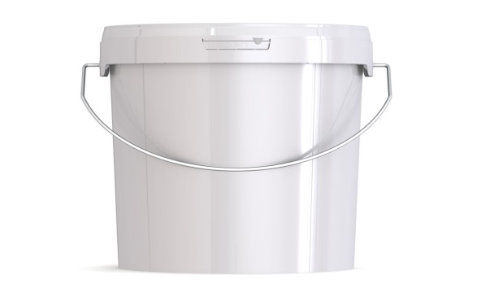
Категории прочности
ГОСТ 33756 – 2016
Упаковка потребительская полимерная
1
Категории прочности при свободном падении | Вместимость упаковки, дм ³ | Высота падения, метр, не менее
1 транспортировка с продукцией при использовании минимального количества упаковочных средств | До 0,5 включительно | 1.00
 | Св.0,5 » 1,5 » | 0.90
 | Св.1,5 » 5 » | 0.80
 | Св. 5 » 10 » | 0.70
 | Св.10 » 12 » | 0.60
6

Slide 7
Категории прочности
ГОСТ 33756 – 2016
Упаковка потребительская полимерная
2
Категории прочности при свободном падении | Вместимость упаковки, дм ³ | Высота падения, метр, не менее
2 транспортировка с продукцией в транспортной упаковке | До 0,5 включительно | 0.60
 | Св.0,5 » 1,5 » | 0.50
 | Св.1,5 » 5 » | 0.40
 | Св. 5 » 10 » | 0.30
 | Св.10 » 12 » | 0.20
7

Slide 8
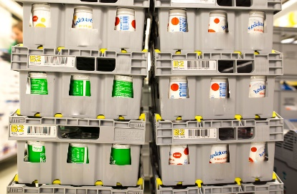
Категории прочности
ГОСТ 33756 – 2016
Упаковка потребительская полимерная
3
Категории прочности при свободном падении | Вместимость упаковки, дм ³ | Высота падения, метр, не менее
3 транспортировка с продукцией в транспортной упаковке ,с применением вспомогательных упаковочных средств. | До 0,5 включительно | 0.30
 | Св.0,5 » 1,5 » | 0.20
 | Св.1,5 » 5 » | 0.10
 | Св. 5 » 12 » | 0
 | До 0,5 включительно | 0.30
8

Slide 9
Механическая прочность.
Прочность на сжатие
Требование
В стандартах и технической документации на конкретных видах упаковки могут быть установлены другие значения усилия сжатия Р, Н. вычисляемые по формуле :
m— масса продукции с упаковкой, кг;
H —высота штабеля, см;
h_{H} — наружная высота упаковки ,см
При определении усилия сжатия упаковки с продукцией при транспортировании ее без вторичной и транспортной упаковки, расчетное усилие увеличивают с учетом коэффициента динамических нагрузок, равного 1,2—1.3.
ГОСТ 33756 – 2016 Упаковка потребительская полимерная
9

Slide 10
ТРЕБОВАНИЯ К СОВРЕМЕННЫМ УПАКОВОЧНЫМ МАТЕРИАЛАМ
Вес - минимальный
Производительность -
высокая
Стойкость к вертикальной нагрузке - высокая
Стойкость к удару - высокая
Стойкость к воздействию высоких ТºС - высокая
Стойкость к горячей воде - высокая
Стойкость к воздействию низких ТºС - высокая

Slide 11
Как выбрать идеальный материал?
Материал Применимый для упаковки и хранения в любых условиях
Достигнуть мин веса и мах производительности При снижении веса
Изделие ведро 1 л.
Характеристика | Стандарт | Значение | Ожидания
Показатель текучести расплава, г/10 мин (2,16 кг, 230°С) | ISO 1133 | 40-60 | Цикл 5 сек
Модуль упругости при изгибе, МПа | ISO 178 | 1300-1600 | Выдержит штабель 20 ведер
Ударная вязкость по Шарпи при 23°C, кДж/м2 | ISO 179 | 6-8 | Соответствует категории прочности 1.
Ударная вязкость по Шарпи при -20 °C, кДж/м2 | ISO 179 | 3-5 | Сохранение категории прочности 1 при отрицательных температурах
Ведро 1 литр
Соотношения пути течения к толщине стенки - 370

Slide 12
Как достигнуть баланс между ударом и стойкостью к вертикальной нагрузке??
а как же будут меняться свойства во времени?
Стойкость
к удару
Прочность
на сжатие

Slide 13
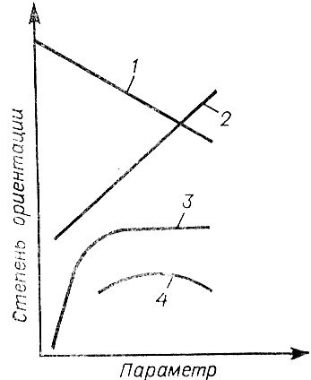
Зависимость степени ориентации полимера в литьевых изделиях от различных технологических параметров
1- температура формы
2 –давление впрыска
3- выдержка под давлением
4-температура расплава
Остаточная
«замороженная»
ориентация
Ориентация, связанная с особенностями течения расплава
-
Степень
релаксации
=
Notes:
Физико-механические свойства изделий зависят как от свойств самого материала, так и от степени ориентации молекул материала при его изготовлении в изделия. Сегодня мы не будем подробно рассматривать эти вопросы, выделим только основные важные закономерности . Ориентацию, созданную в материале при быстром впрыске и быстром охлаждении будем считать «замороженной» ориентацией. Материал при отсутствии постоянного охлаждения и приложенного давления неизбежно начнет релаксацию напряжений. Процесс этот будет растянут во времени, но не бесконечно. В результате свойства изделий через определенный промежуток времени будут зависеть от остаточной «замороженной» ориентации. Степень релаксации ориентации «замороженных» макромолекул в изделии будет зависеть от технологических параметров процесса литья под давлением и релаксационной способности термопласта. Зависимость можно продолжать, углубляясь в структуру полимеров. Но сегодня мы хотим остановиться именно на влиянии технологических режимов на остаточную «замороженную» ориентацию, и, соответственно, на свойства готовых изделий. В том числе и на изменение свойств готовых изделий во времени.
Степень ориентации макромолекул тем меньше, чем более склонен термопласт к релаксации напряжений после формования из него изделия. Степень ориентации расплава, связанная с заполнением формующей полости, может быть минимизирована за выбора параметров процесса литья под давлением, снижающих давление при заполнении.

Slide 14
Условия проведения испытаний
Усилие сжатия в осевом направлении (сопротивление сжатию)
Методика испытаний: ГОСТ 33756
Материал блок-сополимер пропилена марки Sibex PPI452IM/T (PP 8348 SM)
Литьевая машина Sumitomo Demag 150
Изделие ведро 1 л.
Испытание на прочность к удару при свободном падении (стойкость к удару)
Методика испытаний:
Ступенчатый метод определения ударной прочности при свободном падении, методика ПолиЛаб.
Изделия сбрасываются с различной высоты,
Определяется расчетный показатель высоты, соответствующей разрушению 50% изделий
Подбор высоты проводят ступенчатым методом, повышая или понижая высоту испытания в зависимости от результатов испытания предыдущего образца.
Для блоксополимеров испытания проводятся при -18^{о}С.
Ведро 1 литр (вес 33,5 гр.)
Соотношения пути течения к толщине стенки - 370
Характеристика | Стандарт | Значение
Показатель текучести расплава, г/10 мин (2,16 кг, 230°С) | ISO 1133 | 44
Модуль упругости при изгибе, МПа | ISO 178 | 1450
Ударная вязкость по Шарпи при 23°C, кДж/м2 | ISO 179 | 6,3
Ударная вязкость по Шарпи при -20 °C, кДж/м2 | ISO 179 | 3,2
Notes:
В качестве марки для испытаний была выбрана марка полипропилена Sibex PPI452IM/T ( старое название PP 8348 SM) основные характеристики приведены на слайде, ПТР 44 Модуль упругости при изгибе 1450, ударная вязкость при 23 – 6,3 кДж/м2 а при минусовой температуре 3,2
В качестве испытаний готового изделия : усилие сжатие в освеомн направлении (сопротивление сжатию) и испытания на прочность при свободном падении (стойкость к удару) о методиках проведения испытаний ранее рассказывала Ольга Викторовна

Slide 15
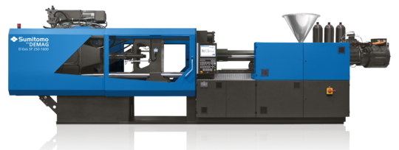
Изменяемые параметры литья под делением
Скорость впрыска
Температура расплава

Slide 16
Зависимость усилия сжатия в осевом направлении от скорости впрыска
На коротком промежутке времени, до 100 часов после изготовления, свойства готовых изделий зависят от скорости впрыска
На длительном периоде, от 30 суток, разница в значениях выравнивается
Сопротивление сжатию, Н
Сопротивление сжатию, Н
Режим | 1 | 2 | 3
Скорость впрыска, мм/сек | 180 | 220 | 260
Время впрыска, сек | 0,7 | 0,66 | 0,62
Режим | 1 | 2 | 3
Т материала,⁰С | 240 | 240 | 240
ПТР, г/10мин | 46,7 | 46,3 | 47,8
Вес, грамм | 33,6 | 33,6 | 33,6
Notes:
Для получения тонкостенных изделий необходима высокая скорость впрыска. При изготовлении тонкостенного ведра 1 л мы обычно используем скорость впрыска 220 мм//сек. Чтобы понять влияние изменения скорости впрыска мы взяли еще две точки : ушли на 40 мм/сек ниже и выше. Для себя мы выбрали несколько постоянных параметров, которые старались не менять. Цикл изготовления и вес изделия. Для проверки сохранения свойств материала проверяли ПТР материала после переработки (измельчение готового изделия и проверка ПТР).
На графике мы видим повышение стойкости к вертикальной нагрузке в течение 48 часов после изготовления и ее снижение через 72 часа. Для всех режимов зависимость сохраняется. Если мы проследим за изменением свойств изделия в течение длительного времени, то увидим, что в течение длительного времени после изготовления значения стойкости к вертикальной нагрузке выравниваются и по своим значениям соответствуют показателям стойкости к вертикальной нагрузке ,полученным через 48 часов после изготовления.
Давайте вместе порассуждаем, что может вызвать изменение поведения готового изделия.
Коллеги как вы считаете , ответьте пожалуйста в чате
Возможно с увеличением скорости впрыска возрастает молекулярная ориентация, которая фиксируется благодаря быстрому охлаждению тонкостенного изделия. При различных скоростях создаются и различные напряжения.
Зависимость подтверждается данными эксперимента на коротком этапе времени после изготовления. Самые высокие показатели усилия сжатия соответствуют наименьшей скорости впрыска, т.е. релаксация происходит быстрее.
В длительном периоде после изготовления в полимере успевают пройти релаксационные процессы независимо от условий изготовления. Усилие сжатия в осевом направлении изделий, полученных на различных режимах ,в течение времени выравниваются и имеют близкие значения.

Slide 17
Зависимость прочности к удару при свободном падении от скорости впрыска.
Наименьшая скорость впрыска позволяет достичь максимальную прочность к удару при свободном падении
Стойкость к удару, м
Стойкость к удару, м
Режим | 1 | 2 | 3
Скорость впрыска, мм/сек | 180 | 220 | 260
Время впрыска, сек | 0,7 | 0,66 | 0,62
Режим | 1 | 2 | 3
Т материала,⁰С | 240 | 240 | 240
ПТР, г/10мин | 46,7 | 46,3 | 47,8
Вес, грамм | 33,6 | 33,6 | 33,6
Notes:
При испытании на прочность к удару мы видим другую зависимость. Через 48 часов после изготовления стойкость к удару снижается, потом медленно возрастает и проходит через максимальные значения после 1050 часов после изготовления. Полученные при минимальной скорости впрыска изделия сохраняют категорию прочности изделия 1 на любом интервале времени после изготовления. Минимальная и максимальная скорости впрыска не позволяют сохранить такие зависимости и характеристика изделия перемещается в категорию прочности 2. Необходимо отметить, что показатели стойкости к удару через 24 часа после изготовления соответствуют показателям изделия в течение длительного времени после изготовления. Исключение составляет режим на мах скорости впрыска. Мах количество «замороженной ориентации» приводит к значительному снижению стойкости к удару после 72 часов после изготовления, и в отличие от остальных режимов, показатель стойкости к удару не восстанавливается.
При всех режимах практически нет изменений ПТР материала после изготовления готовых изделий. Это говорит о мин влиянии параметров литья на свойства самого материала.

Slide 18
180 мм/сек
Сопротивление сжатию, Н
Сопротивление сжатию, Н
Стойкость к удару, м
Стойкость к удару, м
220 мм/сек
260 мм/сек
Notes:
На данных графиках указаны зависимости Сопротивления сжатия т стойкость к удару от времени. Сверху режим с наименьшей скоростью, затем средняя скорость и внизу наибольшая
Как видно на графиках через 48 часов после изготовления изделия полученные на разных режимах достигают пика своих свойств, который как правило сохраняется и на длительном промежутке времени после изготовления.
Аналогичная картина при испытании на удар, но значения полученные уже через 72 часа, сохраняются на длительном промежутке времени.
Итог:
В заданном интервале скоростей впрыска оптимальной является минимальная скорость впрыска. Стойкость к вертикальной нагрузке, независимо от скорости впрыска достигает мах значений в течение около 48 часов после изготовления. Эти значения можно считать мах приближенными к свойствам изделия в течение длительного времени. Следует избегать интервала в 72 часа после изготовления, т.к. в этом интервале наблюдается падение показателя стойкости у вертикальной нагрузке.
Полученные при минимальной скорости впрыска изделия сохраняют категорию прочности изделия 1 на любом интервале времени после изготовления. Минимальная и максимальная скорости впрыска не позволяют сохранить такие зависимости и характеристика изделия перемещается в категорию прочности 2.
Отметим еще раз, что минимальная скорость впрыска позволила сохранить заданный вес изделия и заданный цикл.

Slide 19
Зависимость усилия сжатия в осевом направлении от температуры расплава материала
Максимальное значение достигается через 48 часов после изготовление и соответствуют режиму с оптимальной температурой 240⁰С.
Свойства готовых изделий зависят от температуры переработки, как на коротких промежутках времени после изготовления, так и на длительных
Режим | 2 | 4 | 6
Температура расплава, °С | 240 | 220 | 280
Давление впрыска, бар | 133 | 143 | 109
Время впрыска, сек | 0,7 | 0,6 | 0,7
Режим | 2 | 4 | 6
ПТР, г/10мин | 46,3 | 46,7 | 51,4
Вес, грамм | 33,6 | 33,6 | 33,6
Notes:
Свойства готовых изделий зависят и от температуры переработки, как на коротких промежутках времени после изготовления, так и на длительных. Стандартная температура переработки у нас 240 С. Для проверки влияния температуры на свойства готовых изделий температуру повышали на 40 градусов или снижали на 20 градусов. Дальнейшее снижение могло не позволить получить качественное изделие.
При изменении температуры изменилась и реология материала и его свойства. Увеличение температуры позволяет снизить давление впрыска. Но увеличение температуры на 40 С приводит к увеличению показателя ПТР материала после переработки, что говорит о деструктивных изменениях в материале при повышенной температуре.
Форма графиков при поведении изделий после изготовления не изменилась, сохраняются те же закономерности. Виидим повышение стойкости к вертикальной нагрузке в течение 48 часов после изготовления и ее снижение или выход на плато через 72 часа.
Для всех режимов зависимость сохраняется. Если мы проследим за изменением свойств изделия в течение длительного времени, то увидим, что в течение длительного времени после изготовления значения стойкости к вертикальной нагрузке выравниваются и по своим значениям близки к показателям через 48 часов после изготовления.

Slide 20
Зависимость прочности к удару при свободном падении от температуры расплава
Максимальная прочность к удару достигается через 72 или 96 часов после изготовления изделий, затем показатели снижаются.
При минимальной температуре переработки достигаются мах значения стойкости к удару в течение длительного времени после изготовления.
Стойкость к удару, м
Стойкость к удару, м
Режим | 2 | 4 | 6
Температура расплава, °С | 240 | 220 | 280
Давление впрыска, бар | 133 | 143 | 109
Время впрыска, сек | 0,7 | 0,6 | 0,7
Режим | 2 | 4 | 6
ПТР, г/10мин | 46,3 | 46,7 | 51,4
Вес, грамм | 33,6 | 33,6 | 33,6
Notes:
При испытании на прочность к удару мы видим другую зависимость. Через 48 часов после изготовления стойкость к удару снижается, потом медленно возрастает. Полученные при минимальной температуре изделия сохраняют категории прочности изделия 1 на всех интервалах времени после изготовления, кроме резкого падения свойств через 48 часов после изготовления. Стандартная и максимальная температуры не позволяют сохранить такие зависимости и характеристика изделия перемещается в категорию прочности 2.
Разница стойкости удару для изделий, полученных при мин температуре расплава и стандартной и повышенной температурах составляет почти 15 см.

Slide 21
220 градусов
Стойкость к удару, м
Сопротивление сжатию, Н
Сопротивление сжатию, Н
Стойкость к удару, м
240 градусов
Notes:
Изменение температуры переработки не дает большой разницы в свойствах изделий по стойкости к вертикальной нагрузке в интервале от 220 до 280 С.
Однако снижение температуры переработки позволяет повысить стойкость изделия к удару.

Slide 22
 |  | Изменяемый параметр
 |  | Скорость впрыска |  |  | Температура
 |  | Режим 1 180 мм/сек | Режим 2 220 мм/сек | Режим 3 260 мм/сек | Режим 2 240˚С | Режим 4 220 ˚С | Режим 6 280 ˚С
Сопротивление сжатию, Max на коротком промежутке времени | Н | 1420 | 1380 | 1420 | 1380 | 1410 | 1370
Сопротивление сжатию, Max на длительном промежутке | Н | 1380 | 1420 | 1400 | 1420 | 1430 | 1390
Стойкость у удару, max на коротком промежутке времени | м | 0,84 | 0,70 | 0,83 | 0,70 | 0,92 | 0,80
Стойкость у удару, на длительном промежутке | м | 0,97 | 0,78 | 0,70 | 0,78 | 0,85 | 0,70

Slide 23
Усилие сжатия в осевом направлении
При стандартном значении температуры расплава и при стандартной скорости впрыска появляется возможность достижения более высоких показателей усилия сжатия в осевом направлении.
Сопротивление сжатию, Н

Slide 24
Прочность вёдер к удару при свободном падении
При минимальной скорости впрыска и минимальной температуре расплава, минимальном давлении подпитки возможно изготовлении изделий, более прочных к удару при свободном падении.
Стойкость к удару, м
48
Notes:
Описать пики и не рекомендуются использование изделий в момент просадки

Slide 25
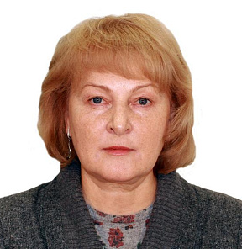
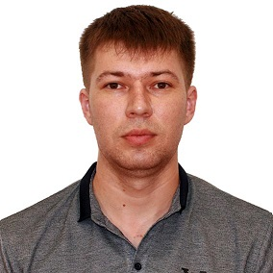
Ваши контакты в СИБУР ПолиЛаб
https://t.me/siburpolylab
Коваленко
Ольга
Викторовна
Менеджер
+7 926-078-27-45
kovalenkoolv@sibur.ru
Булашов
Кирилл
Иванович
Главный специалист
+7 926-937-44-82
bulashovki@sibur.ru

